Slide 1
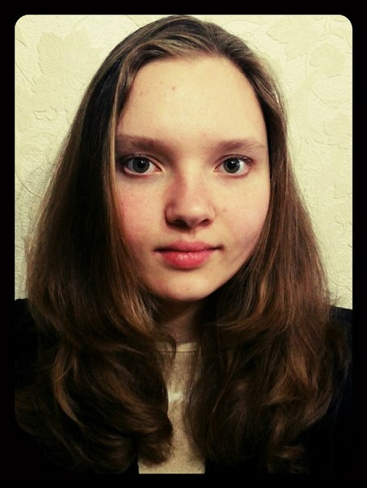
Харківська загальноосвітня школа |-||| ступенів № 31 Харківської міської ради Харківської області
Кравченко
Лоліта
Володимирівна
Учениця 7-А класу
Керівник: учитель історії
Раєвський Костянтин Анатолійович

Slide 2
Геноцид, як феномен XX сторіччя
Мета : з’ясувати у чому полягає сутність геноциду, метою якого є знищення повністю’ або частково окремих груп населення чи цілих народів за національними, етнічними, расовими або релігійними мотивами;
розглянути випадки геноцидів у різних народів;
розкрити злочинність геноциду і проявів геноциду у ХХ сторіччі.

Slide 3
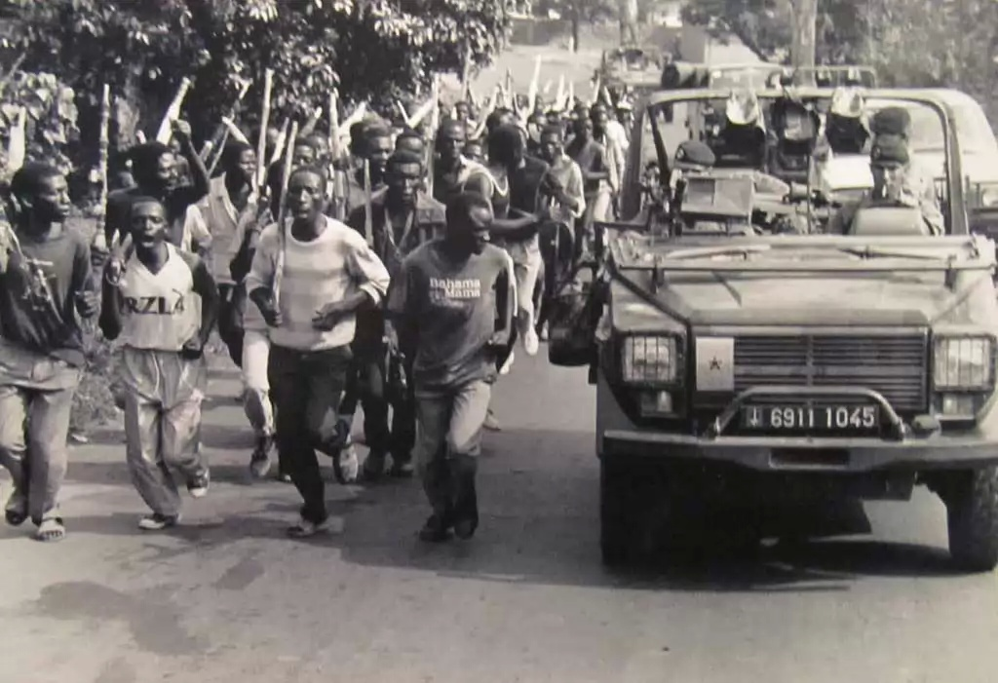
Геноцид в Руанді
Народи хуту і тутсі в Руанді ймовірно походять від спільних предків - народу банту.
Європейці розділили народ на дві групи в основному з економічного статусу: тутсі - багаті мешканці (власники десяти голів худоби і більше, що було основною вимогою), інші - хуту.
При цьому хуту могли отримати статус тутсі, якщо раптово розбагатіють.
Протягом багатьох років тутсі був переважаючим класом в Руанді, зміцнюючи своє панування, в деяких випадках, із застосуванням насильства проти народу хуту.
На початку 1990-х відбулося повстання народу хуту, що викликало масові вбивства тутсі.

Slide 4
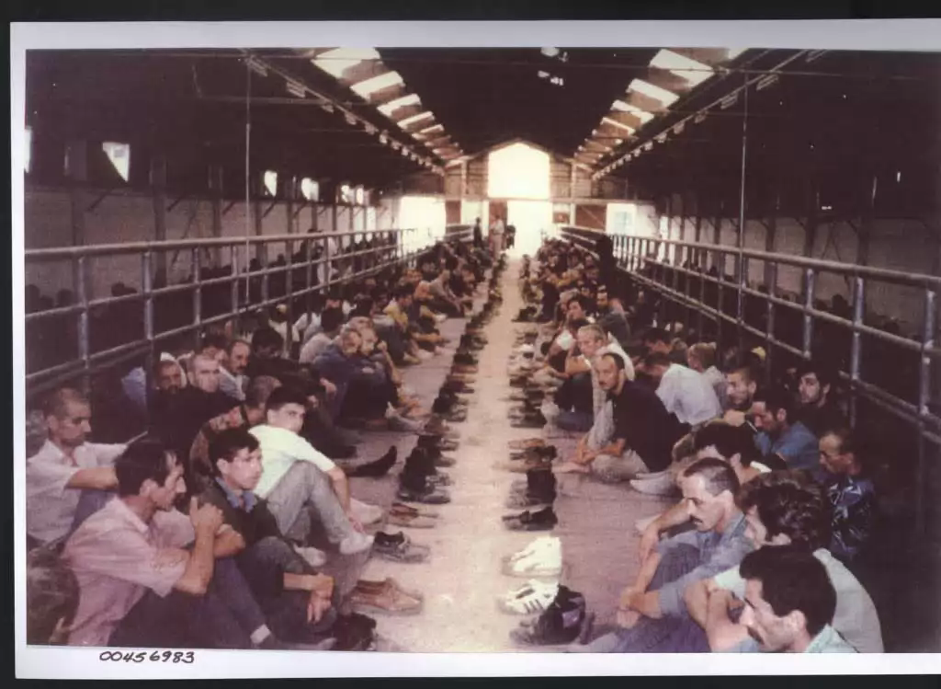
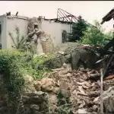
Геноцид в Боснії
Падіння Радянського Союзу мало далекосяжні соціально-політичні наслідки, як виявилося, найбільш руйнівні в колишній Югославії.
Починаючи з 1990 року в країні почався розкол на республіки, що призвело до міжетнічної напруженості і переміщенню населення.
Найгірше з злочинів сталося в новоствореній Боснії, генерал Ратко Младич і війська республіки Сербської скоїли вбивства тисяч боснійських мусульман і сербів в спробі «етнічної чистки» в Сребрениці.
Мир в регіоні настав тільки в 1995 році, але більше двадцяти тисяч жертв було вже вбито, більшість розстріляні, а також спалені, зґвалтовані і навіть були обезголовлені прилюдно.

Slide 5
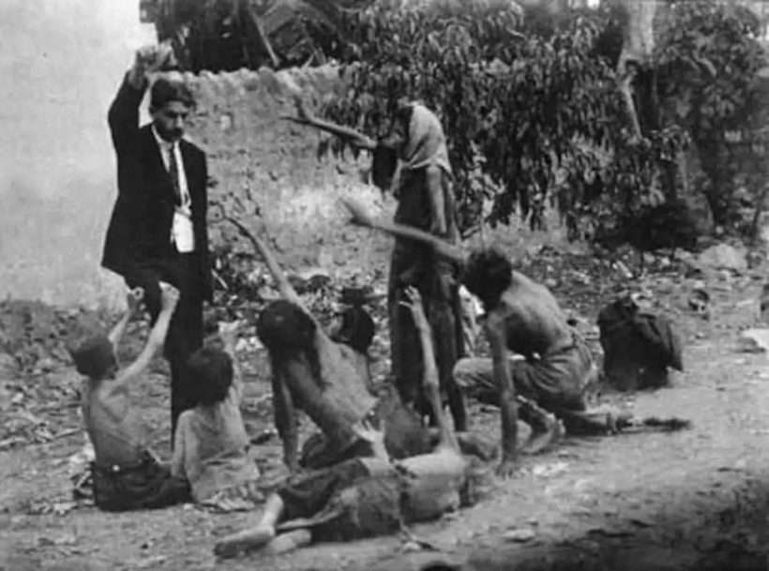
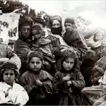
Геноцид вірмен
Османська імперія, центр якої в кінці її існування було на місці сучасної Туреччини, несе відповідальність за історичне страхіття - Геноцид вірмен на початку 20-го століття.
Починаючи з 1915 року, в той час як інший світ був залучений в Першу світову війну, турки люто накинулися на християнську меншість, якою були вірмени.
Ці події не так добре відомі як Голокост, але геноцид був настільки ж жахливий. Працездатні чоловіки були відразу вбито, а жінки і діти були змушені були йти пішки через Сирійську пустелю, на нове місце проживання, за фактом були приречені на смерть.
Цілі села були спалені вщент разом з жителями, а кораблі, повні вірмен, буксирували в Чорне море і топили.
Побудовано принаймні два десятка концтаборів, де вірмен труїли газом.
Безневинним дітям турецькі лікарі вводили кров хворих на черевний тиф.

Slide 6
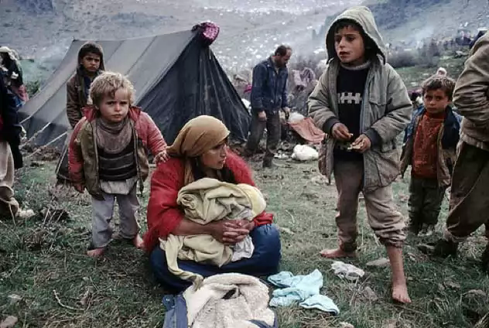
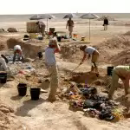
Геноцид курдів
Курдами становлять трохи менше двадцяти відсотків населення Іраку. Вони історично були не в ладах з урядом Іраку і напруженість досягла максимуму під час Ірано-Іракської війни 1980-х років, коли режим партії Саддама Хусейна БААС ввів в дію програму під кодовою назвою Анфаль, що мала на увазі боротьбу з курдським населенням Північного Іраку.
На чолі програми стояв двоюрідний брат Саддама Хусейна - Алі Хасан аль-Маджид, який був відомий як «Хімічний Алі» через його любові до використання гірчичного газу, зарину або нервово-паралітичного газу в своїх операціях.
В результаті геноциду понад 180 тисяч курдів були вбиті і ще кілька тисяч вважаються зниклими без вести. Хімічний Алі був захоплений в полон американськими військовими і був повішений за військові злочини, в тому числі за його роль в геноциді курдів.

Slide 7
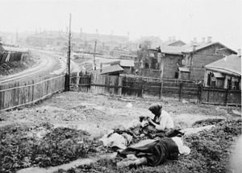
Геноцид українського народу
Перший масовий голод охопив значну частину України: Запорізьку, Донецьку, Катеринославську, Миколаївську, Одеську губернії.
Причини його частково мали об'єктивний характер - посуха 1921 року, економічні наслідки першої світової та громадянської воєн.
Але найголовнішими чинниками стали: крах сільськогосподарської практики тодішнього режиму, скорочення посівних площ у колишніх хлібородних районах внаслідок політики воєнного комунізму, яка передбачала розподіл наявних продресурсів на користь промислових центрів, передусім тих, що знаходилися поза межами України.
Голод 1932-33 років охопив ті ж самі регіони України, але цього разу його спричинили,насамперед, політичні чинники. Голодомор 1932-1933 рр. був не випадковим явищем природного чи соціального походження, а наслідком цілеспрямовано застосованого тоталітарною владою терору голодом, тобто геноцидом.

Slide 8
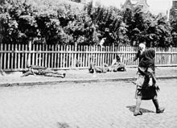
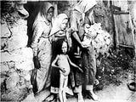
Наслідки геноцину України
Найбільш постраждали від голоду колишні Харківська і Київська області (теперішні Полтавська, Сумська, Харківська, Черкаська, Київська, Житомирська). На них припадає 52,8% загиблих. Смертність населення тут перевищувала середній рівень у 8-9 і більше разів.
У Вінницькій, Одеській, Дніпропетровській рівень смертності був вищій у 5-6 разів. У Донбасі - у 3-4 рази. Фактично, голод охопив весь Центр, Південь, Північ та Схід сучасної України. В таких же масштабах голод спостерігався у тих районах Кубані, Північного Кавказу та Поволжя, де жили українці.

Slide 9
Висновок
Розглянувши випадки геноцидів у різних народів можна сказати що, геноцид - це діяння, умисно вчинене з метою повного або часткового знищення будь-якої національної, етнічної, расової чи релігійної групи шляхом позбавлення життя членів такої групи чи заподіяння їм тяжких тілесних ушкоджень. У першу чергу йдеться про позбавлення людського життя.
Кожна людина, незалежно від своєї суспільної, соціальної значущості, має право на життя. І ніхто не має право позбавляти людину її життя.

